Slide 1
«Анализ типичных нарушений законодательства в сфере защиты детей от информации, причиняющей вред их здоровью и развитию»
Ведущий специалист-эксперт
отдела ПДНМК Управления
Роскомнадзора по Амурской области
О.А. Косцова

Slide 2
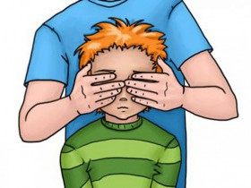
Федеральный закон от 29.12.2010 № 436-ФЗ
«О защите детей от информации,
причиняющей вред их здоровью
и развитию» четко определяет
информационную продукцию, недопустимую для детской аудитории, и регламентирует порядок распространения продукции среди детей

Slide 3
Основные понятия
Информация - сведения (сообщения, данные) независимо от формы их представления
Информационная продукция – предназначенная для оборота на территории Российской Федерации продукция средств массовой информации, а также информация, распространяемая посредством зрелищных мероприятий, посредством информационно-телекоммуникационных сетей, в том числе
сети «Интернет»
Зрелищное мероприятие - демонстрация
информационной продукции в месте, доступном
для детей, и в месте, где присутствует
значительное число лиц, не принадлежащих к
обычному кругу семьи, в том числе посредством
проведения театрально-зрелищных,
культурно-просветительных и зрелищно-
развлекательных мероприятий

Slide 4
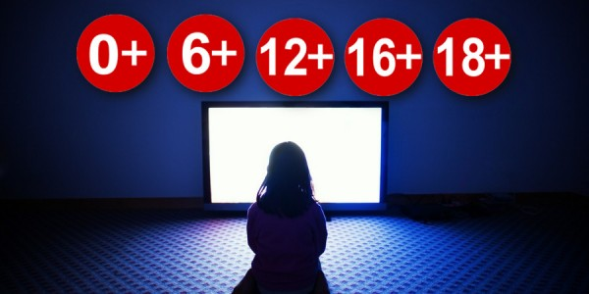
Категории информационной продукции

Slide 6
Соблюдение требований ФЗ от 29.12.2010 № 436-ФЗ сетевыми и печатными СМИ

Slide 7
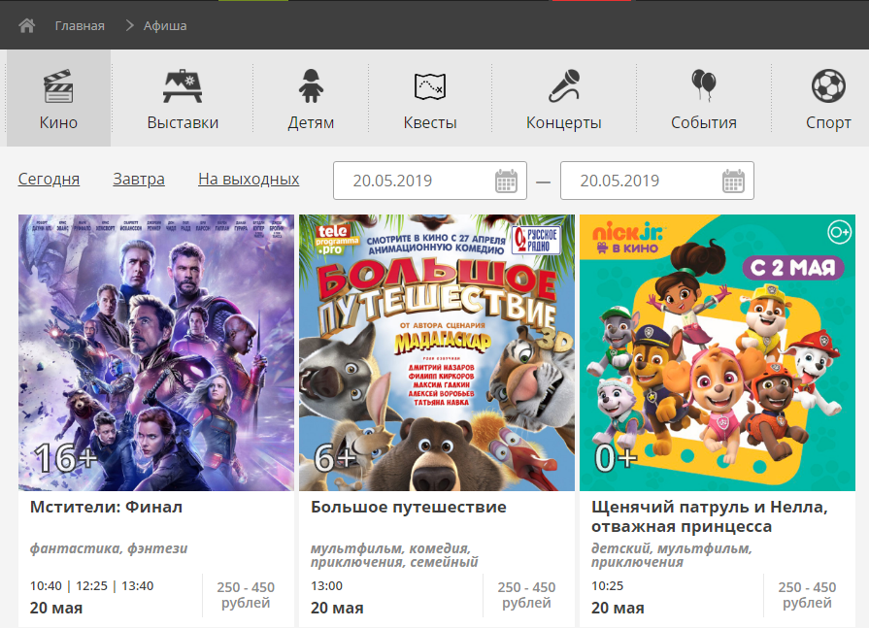
Соблюдение требований ФЗ от 29.12.2010 № 436-ФЗ сетевыми и печатными СМИ

Slide 8
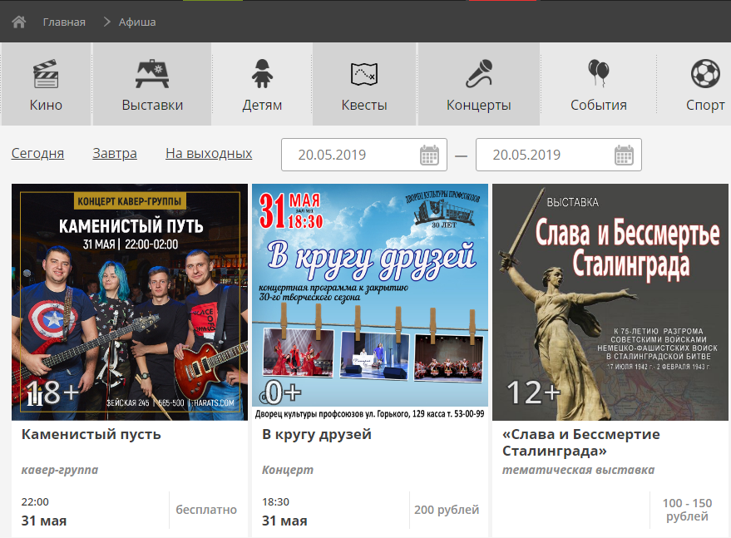
Соблюдение требований ФЗ от 29.12.2010 № 436-ФЗ сетевыми и печатными СМИ

Slide 9
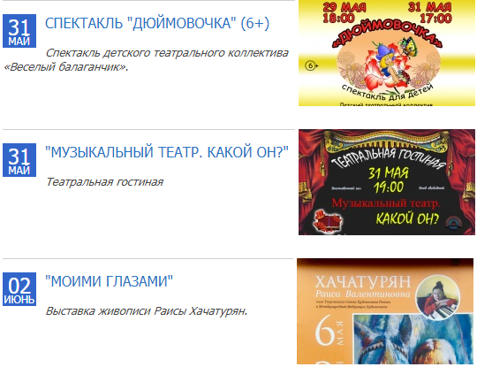
Соблюдение требований ФЗ от 29.12.2010 № 436-ФЗ
в сетевых и печатных СМИ

Slide 10
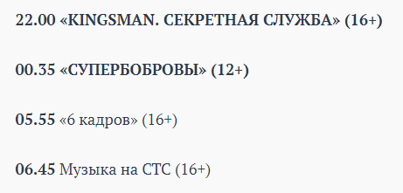
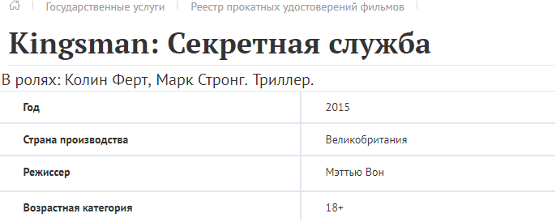
Соблюдение требований ФЗ от 29.12.2010 № 436-ФЗ
сетевыми и печатными СМИ

Slide 11
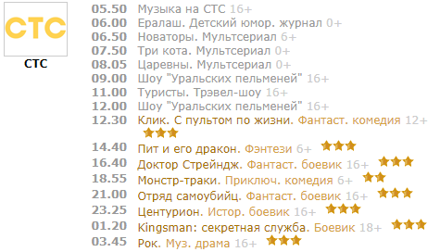
Соблюдение требований ФЗ от 29.12.2010 № 436-ФЗ
сетевыми и печатными СМИ
18+

Slide 12
Соблюдение требований ФЗ от 29.12.2010 № 436-ФЗ
в телеканалах

Slide 13
Соблюдение требований ФЗ от 29.12.2010 № 436-ФЗ
в телеканалах

Slide 14
Соблюдение требований ФЗ от 29.12.2010 № 436-ФЗ
в телеканалах

Slide 15
ПОРЯДОК ДЕМОНСТРАЦИИ ЗНАКА ИНФОРМАЦИОННОЙ ПРОДУКЦИИ В НАЧАЛЕ ТРАНСЛЯЦИИ ТЕЛЕПРОГРАММЫ, ТЕЛЕПЕРЕДАЧИ, А ТАКЖЕ ПРИ КАЖДОМ ВОЗОБНОВЛЕНИИ ИХ ТРАНСЛЯЦИИ
1. Размер знака информационной продукции должен быть не менее размера логотипа телеканала.
2. Знак информационной продукции демонстрируется в начале трансляции каждой новой телепрограммы, телепередачи, а также при каждом возобновлении их трансляции (после прерывания рекламой и (или) иной информацией).
3. Продолжительность демонстрации знака информационной продукции в начале трансляции телепрограммы, телепередачи, а также при каждом возобновлении их трансляции (после прерывания рекламой и (или) иной
информацией) должна составлять не менее 8 секунд.
4. При демонстрации знака информационной
продукции при телевещании такой знак не
может накладываться на логотип телеканала.

Slide 16
Производитель, распространитель продукции средства массовой информации вправе заключить с лицом, предоставившим ему для опубликования программу теле- и (или) радиопередач, перечень и (или) каталог информационной продукции, гражданско-правовой договор, по которому на указанное лицо возлагается обязанность обозначить знаком информационной продукции такие программы теле и (или) радиопередач, перечень и (или) каталог информационной продукции

Slide 17
Соблюдение требований ФЗ от 29.12.2010 № 436-ФЗ
в радиоканалах
«Вещает средство массовой информации радиоканал "Первое Амурское" зарегистрировано Управлением Федеральной службы по надзору в сфере связи, информационных технологий и массовых коммуникаций по Амурской области, серия ЭЛ № ТУ 28-00365 от 26.11.2018. Для лиц старше 12 лет»
«Вещает СМИ радиоканал "Русское радио Благовещенск", зарегистрировано Управлением Федеральной службы по надзору в сфере связи, информационных технологий и массовых коммуникаций по Амурской области ЭЛ № ТУ 28-00192. Радиоканал не предназначен для детей младше 12 лет»
«В эфире средство массовой информации "Курьер". Свидетельство о регистрации серия ЭЛ № ТУ 28 -00169 выдано Управлением Роскомнадзора по Амурской области.
Без возрастных ограничений»

Slide 18
За нарушение установленного порядка распространения среди детей продукции средства массовой информации, содержащей информацию,
причиняющую вред их здоровью и
развитию, предусмотрена
административная ответственность!
ВАЖНО!

Slide 19
СПАСИБО ЗА ВНИМАНИЕ!

